Slide 1


Materiale carbonatoase derivate din (poli)zaharide: platformă pentru dezvoltarea unei noi generaţii de senzori electrochimici verzi pe bază de cupru
Acronim: GREENSENS
4.01.2021 – 31.12.2023
Director de proiect: Dr. Oana CARP (Ianuarie-August 2021)
Dr. Diana VIŞINESCU (Septembrie 2021-prezent)
PN-III-P4-ID-PCE-2020-2324
PCE54 / 2021

Slide 2
Rezumat
Polizaharidele reprezintă surse de carbon naturale ideale pentru sinteza hidrotermală, prietenoasă mediului, a materialelor semi-carbonizate (carbon hidrotermal, HC). Materialele de tip HC sunt considerate alternative ”verzi” la materialele clasice, costisitoare, de tipul grafenelor sau nanotuburilor de carbon (CNT). Obiectivul principal al proiectului îl reprezintă dezvoltarea unei noi generații de senzori electrochimici, sustenabili, asamblați din compozite de tipul nanoparticule (NP) de cupru și/sau oxizi de cupru și HC. Design-ul materialelor de tip HC prin strategii de tipul hard/soft template sau obținerea de structuri hibride HC/CNT conduc la obținerea de materiale HC mezoporoase cu proprietăți conductive îmbunătațite. Încorporarea nanoparticulelor (NP) de Cu și/sau oxizi de Cu(I/II) în matricea HC sau depunerea acestora pe suprafața HC are ca scop obținerea unor compozite funcționale ale căror activităţi electrocatalitice pentru diverși analiți vor fi evaluate. Implicarea tinerilor cercetători în echipa de cercetare îi va ajuta să acumuleze noi cunoștinţe și expertiză atât ȋn știinta materialelor, cât și ȋn chimia verde a materialelor.

Slide 3
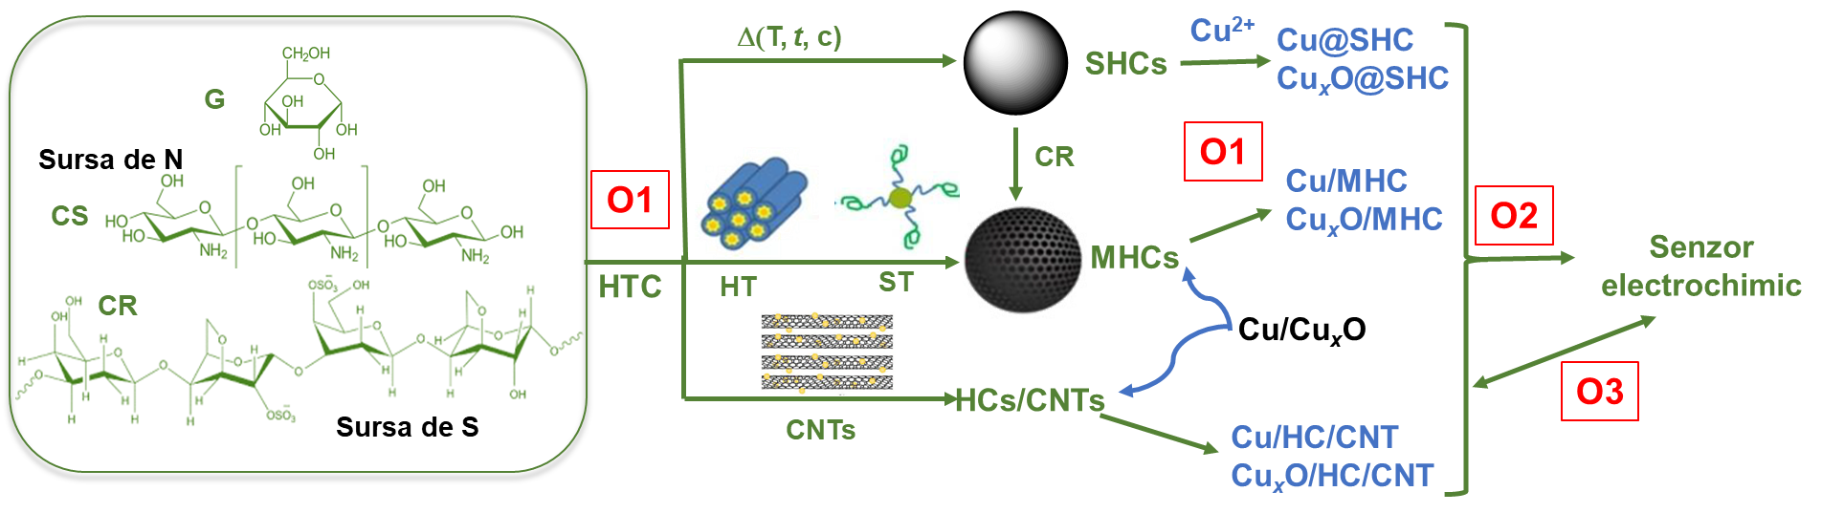
Obiective
Obiectivul principal: dezvoltarea unei noi generaţii de senzori electrochimici “verzi” și sustenabili, asamblaţi din compozite de tipul nanoparticulelor (NP) de cupru și/sau oxizi de cupru și HC.
G - glucoza
CS - chitosan
HTC –material carbonatos derivat de la (poli)zaharide, obţinut prin sinteză hidrotermală
CR - caragenan
HT – hard template (material anorganic mezoporos)
ST – soft template (polimeri)
CNT –nanotuburi de C
SHC –material carbonatos cu structură sferică
MHC –material carbonatos mezoporos

Slide 4
Obiective specifice
O1. Design-ul compozitelor pe bază de nanoparticule de Cu depuse pe matrice carbonatoase derivate de la (poli)zaharide.
Ingineria suportulului carbonatos (HC) derivat de la (poli)zaharide. Scopul este obţinerea unui material carbonatos HC cu o conductibilitate electrică ridicată, prin ajustarea fină a caracteristicilor morfologice și texturale ale platformelor carbonatoase. Se intenţionează obţinerea de materiale carbonatoase HC poroase (și/sau dopate cu N și/sau S), cunoscându-se faptul că o suprafaţă specifică mare generează multe situs-uri electroactive care pot crește semnificativ conductibilitatea electrică a platformei carbonatoase, ceea ce este esential in vederea obtinerii de senzori. Scopul este design-ul materialelor carbonatoase cu structuri sferice, a suportului carbonatoas poros, utilizând materiale anorganice mezoporoase ca hard template de sacrificiu sau polimeri ca soft template. De asemenea, se intenţionează obţinerea de materiale carbonatoase dopate cu N și/sau S sau materiale carbonatoase hibride HC/CNT (CNT – nanotuburi de carbon) cu un singur perete sau cu pereţi multipli.
II. Design-ul și sinteza compozitelor Cu/HC derivat de la (poli)zaharide. Se intenţionează obţinerea de nanoparticule de Cu (CuNPs) și/sau de oxid de Cu (Cu_{x}ONP, x = 1, 2), fie încorporate în matricea carbonatoasă, fie depuse chimic pe materialul carbonatos HC.

Slide 5
Obiective specifice
O2. Asamblarea și optimizarea senzorilor funcţionali pe bază de compozite CuNPs/Cu_{x}ONPs/HC. Acest obiectiv presupune investigarea sistematică a răspunsului electrochimic al compozitelor la diverși analiţi, compuși activ biologic și medicamente anticancer: limite de detecţie, domeniu linear de răspuns, sensibilitate, repetabilitate, reproductibilitate, stabilitate operaţională.
O3. Stabilirea corelaţiilor structură-activitate electrocatalitică ale compozitelor pe bază de Cu/HC-derivate de la (poli)zaharide. Relaţia între proprietăţile morfo-structurale ale materialelor compozite obţinute și proprietăţile lor electrochimice este crucială pentru design-ul unui senzor cu răspuns la diverși analiţi. Metodele de sinteză, și anume procese hidrotermale modificate și metodele chimiei blânde (soft chemistry) oferă un grad înalt de control al proprietătilor structurale și texturale ale suportului carbonatos HC și, respectiv, ale nanoparticulelor de Cu. Răspunsul electrochimic al senzorului asamblat ne va permite să stabilim cele mai bune condiţii de reacţie, compoziţie chimică și caracteristici structurale ale compozitelor care vor conduce, în final, la un senzor funcţional.

Slide 6
ECHIPA DE CERCETARE
Nume | Funcţie | Rol în proiect
Dr. Oana Carp | Cercetător știinţific principal 1 | Director de proiect (Ianuarie-August 2021)
Dr. Diana Vișinescu | Cercetător știinţific principal 1 | Director de proiect (Septembrie 2021-prezent) Membru echipă (Ianuarie-August 2021)
Dr. Cecilia Lete | Cercetător știinţific principal 2 | Membru echipă
Dr. Cristian Dumitru Ene | Cercetător știinţific principal 3 | Membru echipă
Dr. Greta Socoteanu | Cercetător știinţific principal 2 | Membru echipă
Dr. Daniela Culiţă | Cercetător știinţific principal 2 | Membru echipă
Dr. Mariana Marin | Cercetător știinţific principal 3 | Membru echipă
Dr. Maria-Gabriela Alexandru | Lector | Membru echipă
Dr. Jose Calderon Moreno | Cercetător știinţific principal 1 | Membru echipă
Dr. Silviu Preda | Cercetător știinţific principal 3 | Membru echipă
Chim. Adela Maria Spinciu | Asistent cercetare știinţific | Membru echipă
Ing. Antonia Nancy Haddad | Asistent cercetare știinţific | Membru echipă
Poziţie vacantă | Cercetător știinţific principal 1 | Membru echipă
Poziţie vacantă | Asistent cercetare știinţific | Membru echipă

Slide 7
Buget (lei)/an
Categorii de cheltuieli | 2021 (lei) | 2022 (lei) | 2023 (lei) | Total (lei)
Cheltuieli cu personalul | 168.243 | 240.967 | 120.000 | 498.243
Cheltuieli cu logistica | 287.831 | 99523.10 | 60.000 | 447.831
Cheltuieli de deplasare | 0 | 28314.90 | 59892 | 118.697
Cheltuieli indirecte | 41.958 | 58.695 | 32.608 | 133.261
Total | 498.032 | 427.500 | 272.500 | 1.198.032

Slide 8
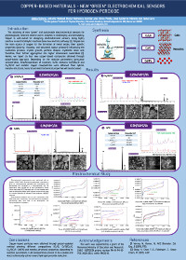
Diseminare – 2021
Participare la conferinţe naţionale și internaţionale
Copper-based materials - new “green” electrochemical sensors for hydrogen peroxide, A. Spinciu, A. Haddad, D. Visinescu, C. Lete, S. Preda, J. Calderon Moreno, O. Carp, Contemporany Solutions for Advanced Materials with high impact on society (CoSolMat) - Greencam for Tomorrow (workshop), 11.10-15.10.2021, București (on-line) - Poster
C. Lete, O. Carp, D. Visinescu, A. Spinciu, S. A. Leau, M. Marin, S. Lupu, 8th International Electronic Conference on Sensors and Applications - International Electronic Conference on Sensors and Applications, 1-15.11.2021 – on-line - Poster

Slide 9
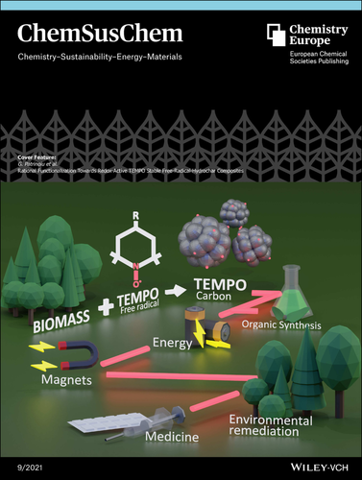
Diseminare - 2021
Două articole publicate în reviste cotate ISI
Rational Functionalization Towards Redox-Active TEMPO Stable Free-Radical-Hydrochar Composites, G. Patrinoiu, J. M. Calderon-Moreno, S. Somacescu, A. M. Musuc, T. Spataru, P. Ionita, O. Carp, ChemSusChem 2021, 14, 2042 (Front cover)
Benign by design: porous spherical ZnO-alginate family via a dual-template synthesis, C. D. Ene, P. Cucos, A. Ianculescu, D. C. Culita, E. M. Anghel, A. Cucos, I. Atkinson, M. C. Chifiriuc, J. M. Calderón-Moreno, O. Carp, Appl. Surf. Sci. 2022, 580, nr. 152231 (acceptat in decembrie 2021)
Manuscris în pregătire
Copper-based materials – a new “green” electrochemical sensors for hydrogen peroxide, A. Spinciu, A. Haddad, C. Lete, S. Lupu, D. Visinescu, J.M. Calderón-Moreno, S. Preda, O. Carp
Un brevet naţional
OSIM (A2017/01050): Compozite multifuncționale de tip biocarbon - radicali liberi persistenți, obținute prin metode prietenoase faţă de mediu (Preparation of multifunctional composite with e.g. catalytic function, involves carrying out single-stage hydrothermal synthesis of mono-, di- or polysaccharide and optionally drying), G. Socoteanu (Patrinoiu), P. Ionita, T. Spataru, J. M. Calderón-Moreno,
S. Somacescu, A. M. Musuc, O. Carp.

Slide 10
Etapa a 2-a (2022)
ECHIPA DE CERCETARE
Nume | Funcţie | Rol în proiect
Dr. Diana Vișinescu | Cercetător știinţific principal 1 | Director de proiect
Dr. Cecilia Lete | Cercetător știinţific principal 2 | Membru echipă
Dr. Cristian Dumitru Ene | Cercetător știinţific principal 3 | Membru echipă
Dr. Greta Socoteanu | Cercetător știinţific principal 2 | Membru echipă
Dr. Daniela Culiţă | Cercetător știinţific principal 2 | Membru echipă
Dr. Mariana Marin | Cercetător știinţific principal 3 | Membru echipă
Dr. Maria-Gabriela Alexandru | Lector | Membru echipă
Dr. Jose Calderon Moreno | Cercetător știinţific principal 1 | Membru echipă
Dr. Silviu Preda | Cercetător știinţific principal 3 | Membru echipă
Chim. Adela Maria Spinciu | Asistent cercetare știinţific | Membru echipă
Ing. Antonia Nancy Haddad | Asistent cercetare știinţific | Membru echipă
Dr. Florina Dumitru | Profesor universitar | Membru echipă
Poziţie vacantă | Asistent cercetare știinţific | Membru echipă

Slide 11
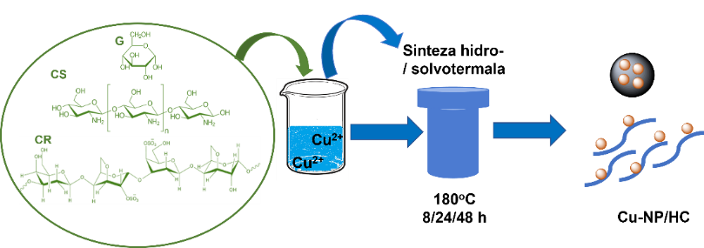
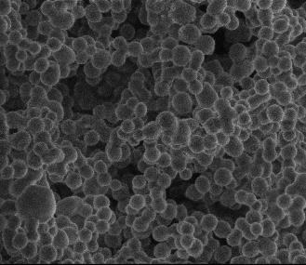
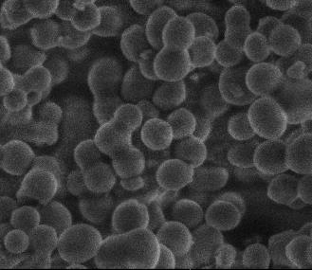
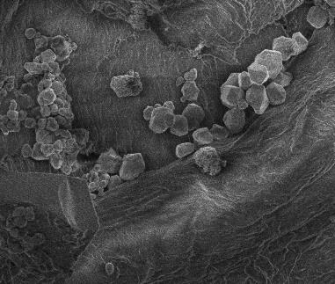
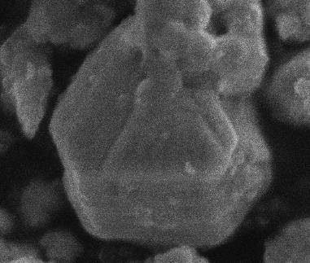
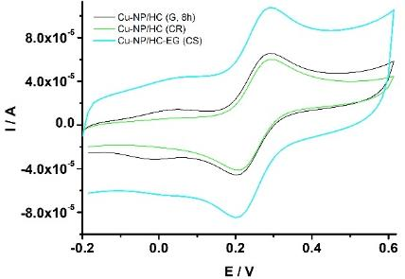
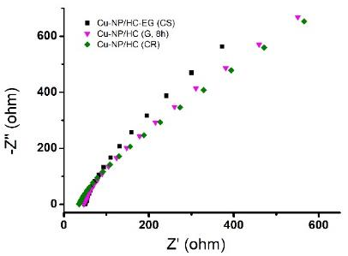
Etapa a 2-a (2022)
Sinteza, caracterizarea fizico-chimică si electrochimică a materialelor compozite pe bază de cupru, Cu-NP/HC
Cu-NP/HC (G)
Cu-NP/HC-DEG (CS)
5 µm
500 nm
Voltamograme ciclice şi diagrame Nyquist pentru electrodul GCE/PEDOT modificat cu Cu-NP/HC (G/8h, CR) si Cu-NP/HC-EG (CS)

Slide 12
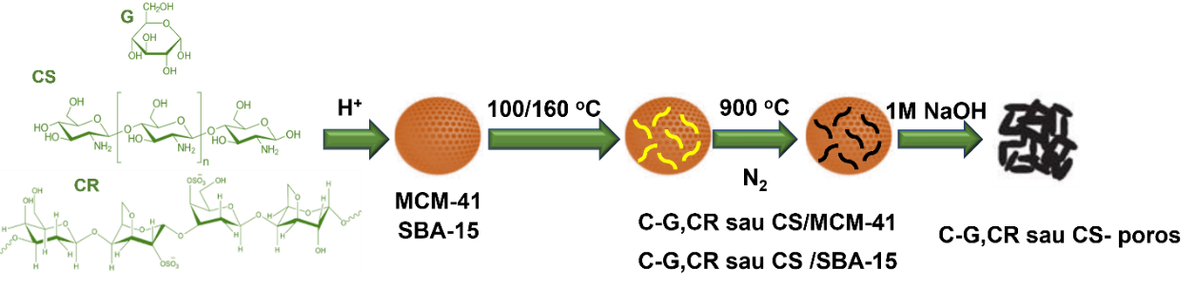
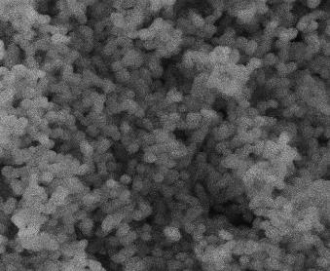
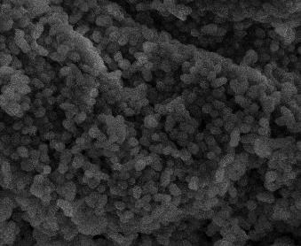
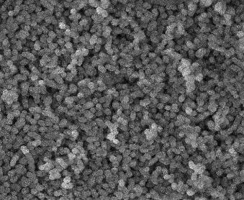
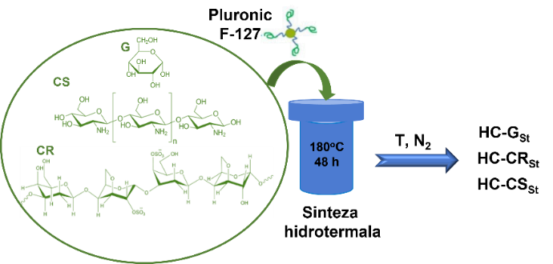
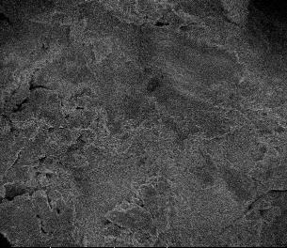
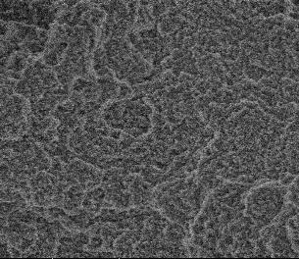
Etapa a 2-a (2022)
Design-ul matricelor carbonatoase, HC, poroase
Metoda hard-template
MCM-41
C-CS/MCM-41
T
T, N₂
CS
2 μm
2 μm
2 μm
Metoda soft-template
HC-CS_{st}
20 μm
3 μm
S_{BET} = 1091.85-1370.94 m²/g

Slide 13
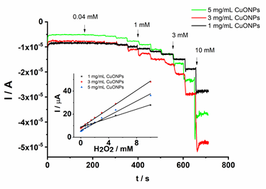
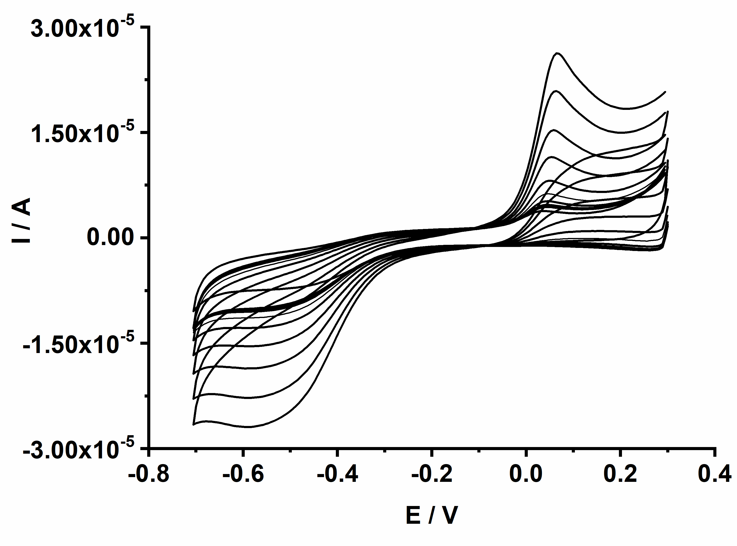
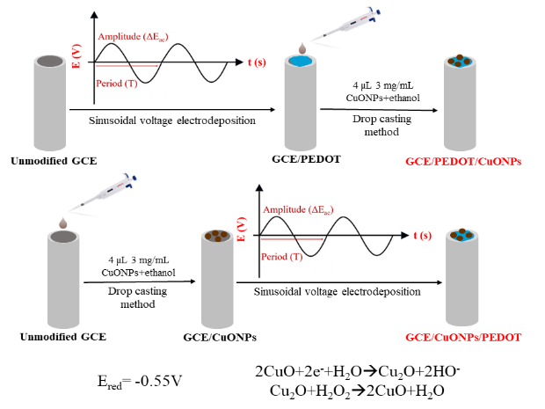
Etapa a 2-a (2022)
Asamblarea unui senzor electrochimic non-enzimatic pe bază de CuO pentru detectarea apei oxigenate
Cronoamperogramele înregistrate pentru senzorul electrochimic GCE/PEDOT-CuONPs, cu diverse concentraţii ale CuONP în soluţie apoasă continând 0.1M NaOH şi concentraţii de H₂O₂: 0.04, 0.08, 0.16, 0.32, 0.64, 1, 1.5, 2, 3, 5 si 10 mM.
Voltamogramele ciclice înregistrate utilizând senzorul electrochimic GCE/PEDOT-CuONPs in 0.1 M NaOH soluţie apoasă continând concentraţii diferite de H₂O₂ care variază de la 0.04 la 2 mM.
Electrod | Domeniul linear (µM) | Limita de detecţie (µM) | Potenţial de lucru (V)
GCE/PEDOT-CuO | 40-10000 | 8.5 | -0.4
Sensors 2022, 22, 8252

Slide 14

Diseminare – 2022
Participare la conferinţe internaţionale
RICCCE22 - 22nd Romanian International Conference on Chemistry and Chemical Engineering, 7-9 Septembrie 2022, Sinaia
A.-M. Spinciu , C. D. Ene, S. Preda,
J. Calderon Moreno, C. Lete, D. Visinescu, Novel copper-based/c composites: synthesis, morpho-structural characterization, and electrochemical properties.
S.-A. Leau, A.-M. Spinciu, M.-G. Alexandru, M. Marin, D. Visinescu, C. Lete, S. Lupu, Copper (II) oxide-based nanocomposite material as a sensing element of non-enzymatic electrochemical sensor for H₂O₂ detection.
D. Visinescu, A.-M. Spinciu, M.-G. Alexandru, D. C. Culita, S. Preda, J. Calderon-Moreno, C. Lete, M. Marin, Design of copper-based materials for the developement of new electrochemical sensors

Slide 15

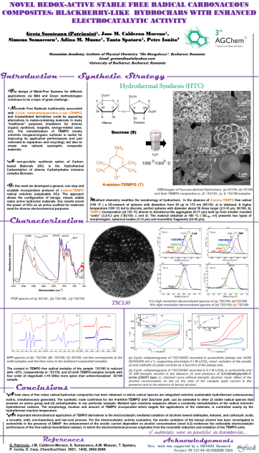
Diseminare – 2022
Participare la conferinţe internaţionale
The 3rd Advances in Green Chemistry Conference – AGChem 2022 (26-30 September 2022) Poznań, Poland
A.-M.Spinciu, C. D. Ene, S. Predaa, J. Calderon Moreno, C. Lete, D. Visinescu
Design of new copper/hc composites for the development of “green” electrochemical sensors (hc = carbonaceous-based support derived from (poly)saccharides)
G. Socoteanu (Patrinoiu), J. M. Calderon Moreno, S. Somacescu, A.M. Musuc, T. Spataru, P. Ionita
Novel Redox-Active Stable Free Radical Carbonaceous Composites. Blackberry-like Hydrochars with Enhanced Electrocatalytic Activity

Slide 16
Diseminare - 2022
Două articole publicate în reviste cotate ISI
Benign by design: porous spherical ZnO-alginate family via a dual-template synthesis, C. D. Ene, P. Cucos, A. Ianculescu, D. C. Culita, E. M. Anghel, A. Cucos, I. Atkinson, M. C. Chifiriuc, J. M. Calderón-Moreno, O. Carp, Appl. Surf. Sci. 2022, 580, nr. 152231
Copper(II) Oxide Nanoparticles Embedded within a PEDOT Matrix for Hydrogen Peroxide Electrochemical Sensing , C. Lete, A.-M. Spinciu, M.-G. Alexandru, J. Calderon Moreno, S.-A. Leau, M. Marin, D. Visinescu, Sensors, 2022, 22, 8252
Manuscris în pregătire
Scrutinizing copper-based materials for the development of “green” non-enzymatic electrochemical sensors, A. Spinciu, A. Haddad, C. Lete, S. Lupu, D. Visinescu, J.M. Calderón-Moreno, S. Preda, O. Carp
O cerere de brevet national OSIM
Metodă de obținere a unor biomateriale avansate de tip biocarbon funcționalizat cu grupări etilenglicol pentru purificarea apelor reziduale și recuperarea unor ioni metalici
G. M. Socoteanu, A.-C. Ianculescu, A. M. Musuc, M. Florea, F. Neatu, A. Cucos, S. M. Avramescu, P. Ionita
A/00436 din 22.07.2022

Slide 17
Etapa a 3-a (2023)
ECHIPA DE CERCETARE |  | ECHIPA DE CERCETARE
Nume | Functie | Rol in proiect
Dr. Diana Vișinescu | Cercetător știinţific principal 1 | Director de proiect
Dr. Cecilia Lete | Cercetător știinţific principal 2 | Membru echipă
Dr. Cristian Dumitru Ene | Cercetător știinţific principal 3 | Membru echipă
Dr. Greta Socoteanu | Cercetător știinţific principal 2 | Membru echipă
Dr. Daniela Culiţă | Cercetător știinţific principal 2 | Membru echipă
Dr. Mariana Marin | Cercetător știinţific principal 3 | Membru echipă
Dr. Maria-Gabriela Alexandru | Lector | Membru echipă
Dr. Jose Calderon Moreno | Cercetător știinţific principal 1 | Membru echipă
Dr. Silviu Preda | Cercetător știinţific principal 3 | Membru echipă
Chim. Adela Maria Spinciu | Asistent cercetare știinţific | Membru echipă
Ing. Antonia Nancy Haddad | Asistent cercetare știinţific | Membru echipă
Dr. Florina Dumitru | Profesor universitar | Membru echipă
Chim. Andreia Luca | Asistent cercetare știinţific | Membru echipă

Slide 18
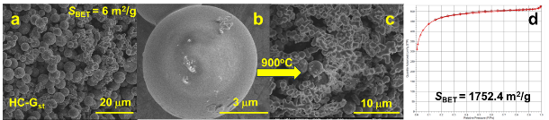
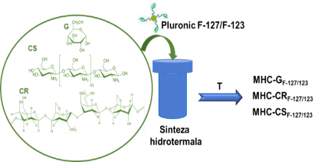
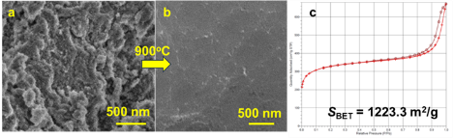
Etapa a 3-a (2023)
Sinteza materialelor carbonatoase mezoporoase, MHC (O1, O3)
MHC-G_{F-127}
MHC-CS_{F-123}
MHC-G_{F-127} = material carbonatos mezoporos obtinut prin carbonizarea glucozei, in prezenta copolimerului Pluronic F-127
MHC-CS_{F-123} = material carbonatos mezoporos obtinut prin carbonizarea chitosanului, in prezenta copolimerului Pluronic F-123

Slide 19
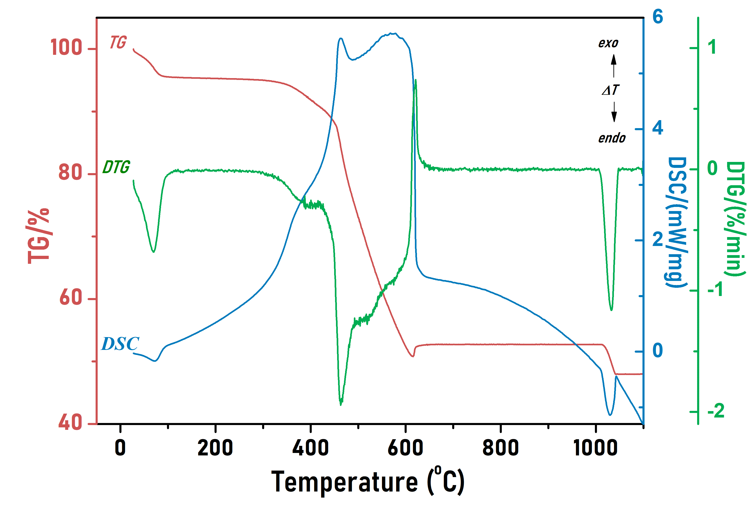
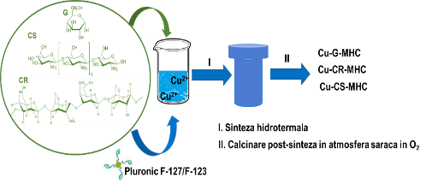
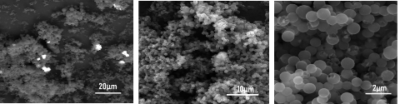
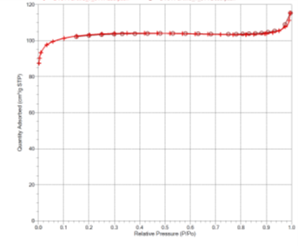
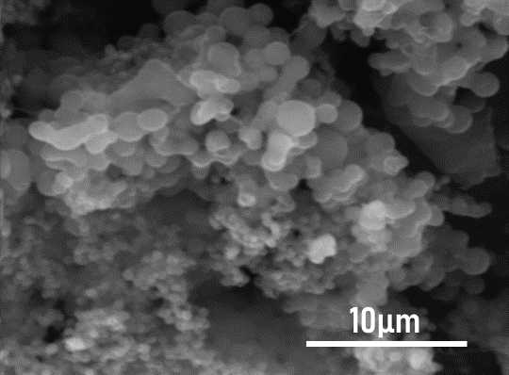
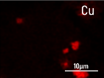
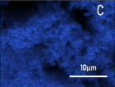
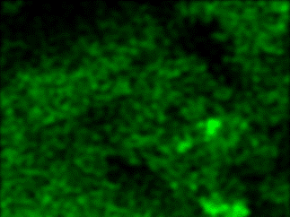
Etapa a 3-a (2023)
Sinteza si caracterizarea compozitelor de tipul Cu-G(CR, CS)-MHC; MHC – materiale carbonatoase poroase)
Stabilitate termica ridicata a suportului carbonatos derivat de la G
O
S_{BET} = 413.87 m²/g
Microsfere carbonatoase avand particule de cupru depuse pe suprafata
Materiale compozite Cu/CuO_{x}/C mezoporoase

Slide 20
Etapa a 3-a (2023)
Studiul sistematic al activitatii electrocatalitice ale materialelor compozite – corelatii compozitie/morfologie-raspuns electrochimic (O3)
Voltamogramele ciclice pentru GCE/PEDOT modificat cu materialele compozite Cu-G(CR.CS)-(S)HC (G, CR,CS), Cu-CS/HC-EG si Cu-CR(CS)/HC-DEG in 0.5 M KNO3 care contine 5 mM K₄[Fe(CN)₆] ca proba redox; viteza de baleiere a potentialului, v = 50 mV/s.
Diagrame Nyquist pentru GCE/PEDOT modificat cu Cu-G(CR.CS)-(S)HC (G, CR,CS), Cu-CS/HC-EG si Cu-CR(CS)/HC-DEG in 0.5 M KNO3 care contine 5 mM K₄[Fe(CN)₆] / K3[Fe(CN)6] ca proba redox.
Studiul electrochimic sistematic al celor sapte probe a scos in evidenta faptul ca cele mai bune proprietatile electrocatalice si conductivitatea electrica le prezinta materialului compozit Cu-CS/HC-EG, procesul de transfer de electron la interfata electrod-solutie de electrolit realizandu-se cel mai usor. Acest material a fost selectat si utilizat cu succes in dezvoltarea unui senzor potentiometric pentru determinarea EPI.

Slide 21


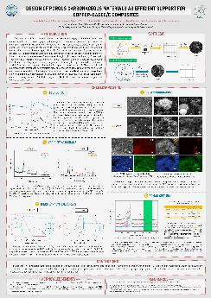
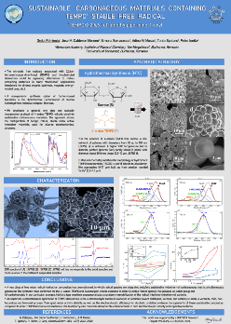
Diseminare – 2023
Participare la conferinţe internaţionale
6th EuChemS Inorganic Chemistry Conference, 3-7 sepembrie, 2023 - Viena/Austria
A.-M. Spinciu, F. Dumitru, D. C. Culita, S. Preda, J. Calderon-Moreno, E.-M. Anghel, S. Petrescu si D. Visinescu, Design of porous carbonaceous materials as efficient support for copper-based/c composites
C. D. Ene, P. Cucos, A. Ianculescu, D. C. Culita, E. M. Anghel, A. Cucos, I. Atkinson, M. C. Chifiriuc, J. Calderón-Moreno, O. Carp, Biologically active ZnO-alginate composites via a dual-template synthesis
G. Socoteanu (Patrinoiu), J. M. Calderon Moreno, S. Somacescu, A. M. Musuc, T. Spataru si P. Ionita, Sustainable carbonaceous materials containing tempo stable free radical

Slide 22
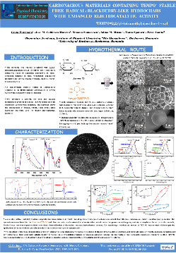
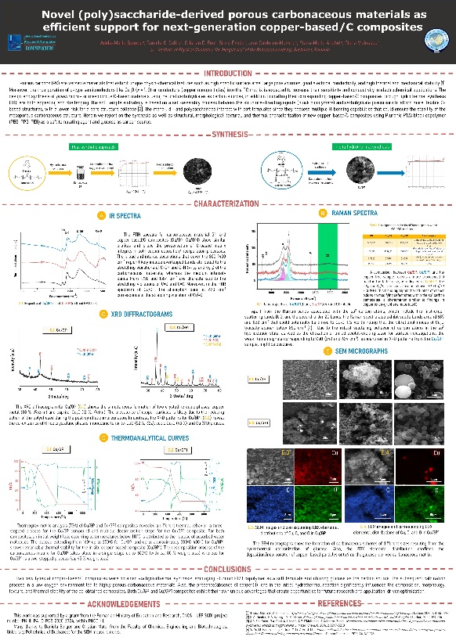
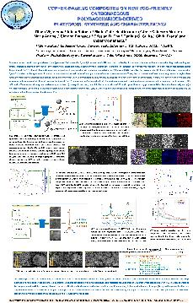
Diseminare – 2023
Participare la conferinţe internaţionale
International Conference of Physical Chemistry - RomPhysChem, 17th Edition
C. D. Ene, P. Cucos, A. Ianculescu, D. C. Culita, E. M. Anghel, A. Cucos, I. Atkinson, M. C. Chifiriuc, J. M. Calderón-Moreno, O. Carp, Porous spherical ZnO-alginate family prepared by a dual-template method for biological applications
G. Socoteanu, J. M. Calderon Moreno, S. Somacescu, A. M. Musuc, T. Spataru si P. Ionita, Carbonaceous Materials Containing TEMPO Stable Free Radical: Blackberry-like Hydrochars with Enhanced Electrocatalytic Activity
A. -M. Spinciu, D. C. Culita, C. D. Ene, S. Preda, J. Calderon-Moreno, E. -M. Anghel si D. Visinescu, Novel (poly)saccharide-derived porous carbonaceous materials as efficient support fornext-generation copper-based/C composites
D. Visinescu, A. Spinciu1, M. -G. Alexandru, J. Calderon Moreno, S. Petrescu, M. Anghel, C. D. Ene, D. C. Culita, S. Preda si C. Comanescu, Copper-based/C composites on new eco-friendly carbonaceous polysaccharides-derived
platforms: synthesis and characterization

Slide 23
Diseminare - 2023
1 articol publicat în reviste cotate ISI
Deciphering the role of water and a zinc-doping process in a polyol-based approach for obtaining Zn/Co/Al-based spinels: toward "green" mesoporous inorganic pigments, M.-G. Alexandru, A.-C. Ianculescu, O. Carp, D. C. Culita, S. Preda, C. D. Ene, B. S. Vasile, V.-A. Surdu, A.-I. Nicoara, F. Neatu, I. Pintilie si D. Visinescu, Dalton Trans. 2023, 52, 10386–10401
1 articol în evaluare in reviste cotate ISI
Novel sustainable honey-derived hydrochar containing TEMPO† free radical for degradation of aqueous organic pollutants (TEMPO=2,2,6,6-tetramethylpiperidine-1-oxyl), M.-G. Alexandru, A.-C. Ianculescu, O. Carp, D. C. Culita, S. Preda, C. D. Ene, B. S. Vasile, V.-A. Surdu, A.-I. Nicoara, F. Neatu, I. Pintilie si D. Visinescu, Dalton Trans. 2023, 52, 10386–10401
Manuscris în pregătire
Scrutinizing copper-based materials for the development of “green” non-enzymatic electrochemical sensors, A. Spinciu, A. Haddad, C. Lete, S. Lupu, D. Visinescu, J.M. Calderón-Moreno, S. Preda, O. Carp

Slide 24


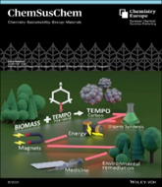
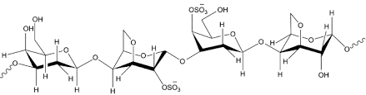



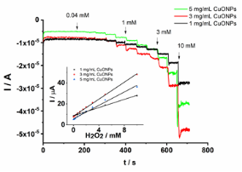
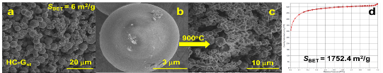
GREENSENS
G
PCE54/2021
CR
SHC
Electrod
CS
HC
Electrod
Electrod
MHC
Particule pe baza de Cu
(S,M)HC – materiale carbonatoase
S – morfologie sferica
M – mezoporos
Materiale carbonatoase/compozite “verzi”
Senzori electrochimici prietenosi mediului si sustenabili

Slide 25
English version
(Poly)saccharides-derived hydrothermal carbonaceous materials – a platform for developing a new generation of copper-based green electrochemical sensors
Acronym: GREENSENS
4.01.2021 – 31.12.2023
Principal investigator: Dr. Oana CARP (January-August 2021)
Dr. Diana VISINESCU (September 2021-present)
PN-III-P4-ID-PCE-2020-2324
PCE54 / 2021

Slide 26
Summary
(Poly)saccharides represent ideal natural sources for the eco-friendly hydrothermal synthesis of semi-carbonized materials (hydrothermal carbons, HCs). HCs are nowadays considered alternative green conductive materials to more expensive graphene or carbon nanotubes (CNTs). The main objective of the proposal is the development of a new generation of sustainable electrochemical sensors constructed from Cu-based/(poly)saccharide-derive d HCs composites. The engineering of HCs supports through hard/soft template strategies or the obtaining of HCs/CNTs hybrid structures gave rise to stable mesoporous materials with controlled pore structures that are expected to enhance the conductivity of the carbonaceous materials. The embedding of Cu-based nanoparticles into the HCs matrix or supported on the pre-designed porous HCs materials will lead to composites of which sensitivity toward several analytes will be tested. The social and environmental impact, relying on our scientific results, represent a step forward to a cleaner environment. The involvement of young researchers in our team will help them to acquire knowledge and new research skills and will also familiarize them with research themes related to green chemistry issues, like the minimization of waste and clean synthesis.

Slide 27
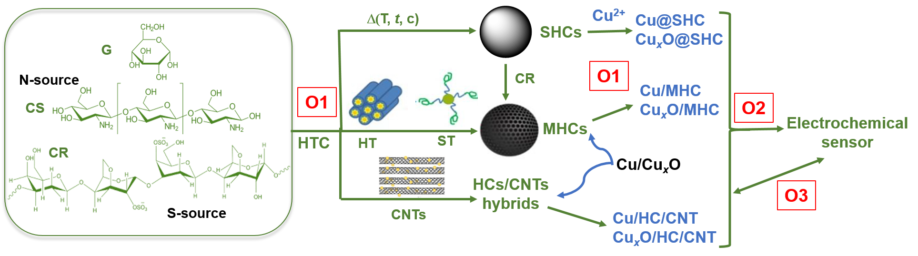
Objectives
Main scientific objective: the development of a new generation of “green” and sustainable electrochemical sensors constructed from copper-based/polysaccharide-derived hydrothermal carbons (HCs) composites.
G - glucose
CS - chitosan
CR - carrageenan
HTC –carbonaceous material derived from (poli)saccharides and obtained through hydrothermal synthesis
HT – hard template (sacrificial inorganic mesoporous material)
ST – soft template (polymers)
CNT –carbon nanotubes
SHC – carbonaceous material with spherical structure
MHC – mesoporous carbonaceous material

Slide 28
Specific objectives
O1. Design of hybrid copper-based/polysaccharide-derived HC composites.
I. Engineering the polysaccharide-derived HC support. Our aim is to obtain highly conductive HCs-based materials by the fine tuning/tailoring of the morphological and textural properties of the carbonaceous platforms. Highly porous carbohydrates-derived (heteroatom-doped) HCs materials are envisaged, considering that a large specific surface area provides abundant electroactive sites that are strongly related to an enhanced electrical conductivity. Thus, our goal is to design carbonaceous hollow/solid spherical shaped structures; highly porous carbon-based material by employing hard templates (sacrificial inorganic templates) or soft templates (polymers); N or S-single doped and N/S co-doped HCs support; HCs-based polysaccharides/CNTs (single-walled/multi-walled carbon nanotubes, SWNTs/MWNTs) hybrid structures.
II. Design and synthesis of copper-based/(poly)saccharide-de rived HC composites. We aim to obtain CuNPs and/or Cu_{x}ONPs (x = 1, 2) materials, either embedded in the HCs matrix or impregnated onto the engineered HCs scaffold.

Slide 29
Specific objectives
O2. Assembling and optimization of a CuNPs and/or CuxONPs/HCs composite functional sensor. This will require a systematic investigation of the electrochemical response of the obtained composite nanomaterials towards different analytes, active biological compounds and anticancer drug, in terms of detection limits, linear range of the response, sensitivity, repeatability, reproducibility, operational stability.
O3. Establishing the structure-electrocatalytic activity correlation of copper-based/HCs (poly)saccharides-derived composites. The relationship between the morpho-structural features of the obtained composite materials and their electrochemical properties is crucial in achieving a highly responsive sensor to different analytes. The synthetic procedures, namely modified HTC processes and soft chemistry methods, provide a high degree of control on the structural/textural properties of the HC support and the copper-based NPs, respectively. The electrochemical feedback of the assembled sensor will allow us to establish the best reaction conditions and, further the best chemical composition and structural properties of the composites to achieve a functional sensor.

Slide 30
RESEARCH TEAM
Name | Position | Role in project
Dr. Oana Carp | Senior researcher 1 | Principal investigator (January-August 2021)
Dr. Diana Visinescu | Senior researcher 1 | Principal investigator (September 2021-present) Team member (January-August 2021)
Dr. Cecilia Lete | Senior researcher 2 | Team member
Dr. Cristian Dumitru Ene | Senior researcher 3 | Team member
Dr. Greta Socoteanu | Senior researcher 2 | Team member
Dr. Daniela Culita | Senior researcher 2 | Team member
Dr. Mariana Marin | Senior researcher 3 | Team member
Dr. Maria-Gabriela Alexandru | Lecturer | Team member
Dr. Jose Calderon Moreno | Senior researcher 1 | Team member
Dr. Silviu Preda | Senior researcher 3 | Team member
Chim. Adela Maria Spinciu | Research assistant | Team member
Ing. Antonia Nancy Haddad | Research assistant | Team member
Vacant position | Senior researcher 1 | Team member
Vacant position | Research assistant | Team member

Slide 31
Budget Breakdown (lei)/year
Categorii de cheltuieli | 2021 (lei) | 2022 (lei) | 2023 (lei) | Total (lei)
Cheltuieli cu personalul | 168.243 | 240.967 | 120.000 | 498.243
Cheltuieli cu logistica | 287.831 | 99523.10 | 60.000 | 447.831
Cheltuieli de deplasare | 0 | 28314.90 | 59892 | 118.697
Cheltuieli indirecte | 41.958 | 58.695 | 32.608 | 133.261
Total | 498.032 | 427.500 | 272.500 | 1.198.032

Slide 32
Dissemination – 2021
Participation to national/international conferences
Copper-based materials - new “green” electrochemical sensors for hydrogen peroxide, A. Spinciu, A. Haddad, D. Visinescu, C. Lete, S. Preda, J. Calderon Moreno, O. Carp, Contemporany Solutions for Advanced Materials with high impact on society (CoSolMat) - Greencam for Tomorrow (workshop), 11.10-15.10.2021, București (on-line) - Poster
C. Lete, O. Carp, D. Visinescu, A. Spinciu, S. A. Leau, M. Marin, S. Lupu, 8th International Electronic Conference on Sensors and Applications - International Electronic Conference on Sensors and Applications, 1-15.11.2021 – on-line - Poster

Slide 33
Dissemination - 2021
Two published ISI papers
Rational Functionalization Towards Redox-Active TEMPO Stable Free-Radical-Hydrochar Composites, G. Patrinoiu, J. M. Calderon-Moreno, S. Somacescu, A. M. Musuc, T. Spataru, P. Ionita, O. Carp, ChemSusChem 2021, 14, 2042 (Front cover)
Benign by design: porous spherical ZnO-alginate family via a dual-template synthesis, C. D. Ene, P. Cucos, A. Ianculescu, D. C. Culita, E. M. Anghel, A. Cucos, I. Atkinson, M. C. Chifiriuc, J. M. Calderón-Moreno, O. Carp, Appl. Surf. Sci. 2022, 580, nr. 152231 (accepted in december 2021)
Manuscript in preparation
Copper-based materials – a new “green” electrochemical sensors for hydrogen peroxide, A. Spinciu, A. Haddad, C. Lete, S. Lupu, D. Visinescu, J.M. Calderón-Moreno, S. Preda, O. Carp
One national patent
OSIM (A2017/01050): Compozite multifuncționale de tip biocarbon - radicali liberi persistenți, obținute prin metode prietenoase faţă de mediu (Preparation of multifunctional composite with e.g. catalytic function, involves carrying out single-stage hydrothermal synthesis of mono-, di- or polysaccharide and optionally drying), G. Socoteanu (Patrinoiu), P. Ionita, T. Spataru, J. M. Calderón-Moreno,
S. Somacescu, A. M. Musuc, O. Carp.

Slide 34
Stage 2 (2022)
ECHIPA DE CERCETARE
Nume | Funcţie | Rol în proiect
Dr. Diana Vișinescu | Senior researcher 1 | Principal investigator
Dr. Cecilia Lete | Senior researcher 2 | Team member
Dr. Cristian Dumitru Ene | Senior researcher 3 | Team member
Dr. Greta Socoteanu | Senior researcher 2 | Team member
Dr. Daniela Culiţă | Senior researcher 2 | Team member
Dr. Mariana Marin | Senior researcher 3 | Team member
Dr. Maria-Gabriela Alexandru | Lecturer | Team member
Dr. Jose Calderon Moreno | Senior researcher 1 | Team member
Dr. Silviu Preda | Senior researcher 3 | Team member
Chim. Adela Maria Spinciu | Research assistant | Team member
Ing. Antonia Nancy Haddad | Research assistant | Team member
Dr. Florina Dumitru | Professor | Team member
Vacant | Research assistant | Team member

Slide 35
Stage 2 (2022)
Synthesis, physico-chemical and electrochemical characterization of copper-based composites, Cu-NP/HC
Cu-NP/HC (G)
Cu-NP/HC-DEG (CS)
5 µm
500 nm
CV and Nyquist diagrams for modified electrode GCE/PEDOT with Cu-NP/HC (G/8h, CR) and Cu-NP/HC-EG (CS)

Slide 36
Stage 2 (2022)
Design of porous carbonaceous support, HC
Hard-template method
MCM-41
C-CS/MCM-41
T
T, N₂
CS
2 μm
2 μm
2 μm
Soft-template method
HC-CS_{st}
20 μm
3 μm
S_{BET} = 1091.85-1370.94 m²/g

Slide 37
Stage 2 (2022)
CuO-based non-enzymatic electrochemical sensor for hydrogen peroxide detection
Chronoamperograms recorded for the GCE/PEDOT-CuONPs electrochemical sensor with different CuONP loadings in an aqueous solution containing 0.1 M NaOH and added H2O2concentrations of 0.04, 0.08, 0.16, 0.32, 0.64, 1, 1.5, 2, 3, 5, and 10 mM. Working detection potential: (−0.4) V. Inset: the corresponding calibration plots.
CV recorded for electrochemical sensor GCE/PEDOT-CuONPs in aqueous solution 0.1 M NaOH containing different concentrations of H₂O₂ ranging from 0.04 to 2 mM.
Electrode material | Liniar range (µM) | Detection limit (µM) | Working potential (V)
GCE/PEDOT-CuO | 40-10000 | 8.5 | -0.4
Sensors 2022, 22, 8252

Slide 38
Dissemination – 2022
Participation to international conferences
RICCCE22 - 22nd Romanian International Conference on Chemistry and Chemical Engineering, 7-9 Septembrie 2022, Sinaia
A.-M. Spinciu , C. D. Ene, S. Preda,
J. Calderon Moreno, C. Lete, D. Visinescu, Novel copper-based/c composites: synthesis, morpho-structural characterization, and electrochemical properties.
S.-A. Leau, A.-M. Spinciu, M.-G. Alexandru, M. Marin, D. Visinescu, C. Lete, S. Lupu, Copper (II) oxide-based nanocomposite material as a sensing element of non-enzymatic electrochemical sensor for H₂O₂ detection.
D. Visinescu, A.-M. Spinciu, M.-G. Alexandru, D. C. Culita, S. Preda, J. Calderon-Moreno, C. Lete, M. Marin, Design of copper-based materials for the developement of new electrochemical sensors

Slide 39
Dissemination – 2022
Participation to international conferences
The 3rd Advances in Green Chemistry Conference – AGChem 2022 (26-30 September 2022) Poznań, Poland
G. Socoteanu (Patrinoiu), J. M. Calderon Moreno, S. Somacescu, A.M. Musuc, T. Spataru, P. Ionita
Novel Redox-Active Stable Free Radical Carbonaceous Composites. Blackberry-like Hydrochars with Enhanced Electrocatalytic Activity
A.-M.Spinciu, C. D. Ene, S. Predaa, J. Calderon Moreno, C. Lete, D. Visinescu
Design of new copper/hc composites for the development of “green” electrochemical sensors (hc = carbonaceous-based support derived from (poly)saccharides)

Slide 40
Dissemination - 2022
Two published articles in ISI ranked journals
Benign by design: porous spherical ZnO-alginate family via a dual-template synthesis, C. D. Ene, P. Cucos, A. Ianculescu, D. C. Culita, E. M. Anghel, A. Cucos, I. Atkinson, M. C. Chifiriuc, J. M. Calderón-Moreno, O. Carp, Appl. Surf. Sci. 2022, 580, nr. 152231
Copper(II) Oxide Nanoparticles Embedded within a PEDOT Matrix for Hydrogen Peroxide Electrochemical Sensing , C. Lete, A.-M. Spinciu, M.-G. Alexandru, J. Calderon Moreno, S.-A. Leau, M. Marin, D. Visinescu, Sensors, 2022, 22, 8252
Manuscript in preparation
Scrutinizing copper-based materials for the development of “green” non-enzymatic electrochemical sensors, A. Spinciu, A. Haddad, C. Lete, S. Lupu, D. Visinescu, J.M. Calderón-Moreno, S. Preda, O. Carp
One national patent request
Synthesis method of ethyleneglycol functionalized biochars type advanced biomaterials for residual water purification and metals recovering.
G. M. Socoteanu, A.-C. Ianculescu, A. M. Musuc, M. Florea, F. Neatu, A. Cucos, S. M. Avramescu, P. Ionita
A/00436 din 22.07.2022

Slide 41
Stage 3 (2023)
Project Research Team |  | ECHIPA DE CERCETARE
Name | Position | Role in project
Dr. Diana Vișinescu | Senior researcher 1 | Principal investigator
Dr. Cecilia Lete | Senior researcher 2 | Team member
Dr. Cristian Dumitru Ene | Senior researcher 3 | Team member
Dr. Greta Socoteanu | Senior researcher 2 | Team member
Dr. Daniela Culiţă | Senior researcher 2 | Team member
Dr. Mariana Marin | Senior researcher 2 | Team member
Dr. Maria-Gabriela Alexandru | Lecturer | Team member
Dr. Jose Calderon Moreno | Senior researcher 1 | Team member
Dr. Silviu Preda | Senior researcher 2 | Team member
Chim. Adela Maria Spinciu | Research assistant | Team member
Ing. Antonia Nancy Haddad | Research Assistant | Team member
Dr. Florina Dumitru | Professor | Team member
Chim. Andreia Luca | Research assistant | Team member

Slide 42
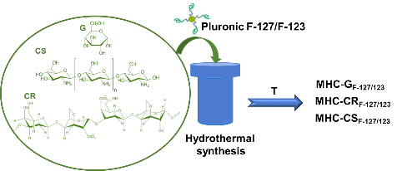
Stage 3(2023)
Synthesis of mesoporous carbonaceous materials , MHC (O1, O3)
MHC-G_{F-127}
MHC-CS_{F-123}
MHC-G_{F-127} = mesoporous carbonaceous material derived from G and Pluronic F-127 copolymer
MHC-CS_{F-123} = mesoporous carbonaceous material derived from CS and Pluronic F-123 copolymer

Slide 43
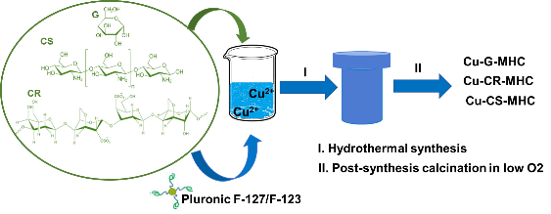



Stage 3 (2023)
Synthesis and characterization of the Cu-G(CR, CS)-MHC composites; MHC – mesoporous composite materials
Remarkable thermal stability of the carbonaceous support (up to 400ºC) derived from G
O
S_{BET} = 413.87 m²/g
Carbonaceous microsphere impregnated with copper-based particles
Mesoporous Cu/CuO_{x}/C composite materials

Slide 44
Stage 3 (2023)
Systematic investigation of the electrocatalytic activity of the copper-based composites: composition/morphology-electrochemical response (O3)
Cyclic voltammograms for the Cu-G(CR.CS)-(S)HC (G, CR,CS), Cu-CS/HC-EG si Cu-CR(CS)/HC-DEG composites modified GCE/PEDOT, in 0.5 M KNO3 containing 5 mM K₄[Fe(CN)₆] as redox sample; v = 50 mV/s.
Nyquist Diagramms for the Cu-G(CR.CS)-(S)HC (G, CR,CS), Cu-CS/HC-EG si Cu-CR(CS)/HC-DEG composites modified GCE/PEDOT containing 5 mM K₄[Fe(CN)₆] K₄[Fe(CN)₆] as redox sample.
The systematic electrochemical study of the seven samples revealed that the Cu-CS/HC-EG material showed the best electroctalaytic response and electric conductivity due to the more facil electron transfer at the electrode-electrolyte interface. This material has been selected and successfully used in the development of a potentiometric sensor responsive to epinephrine.

Slide 45

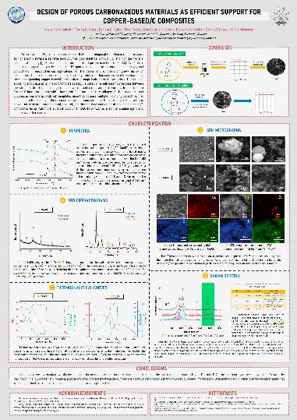
Dissemination – 2023
Participation to the international conferences
6th EuChemS Inorganic Chemistry Conference, 3-7 sepembrie, 2023 - Viena/Austria
A.-M. Spinciu, F. Dumitru, D. C. Culita, S. Preda, J. Calderon-Moreno, E.-M. Anghel, S. Petrescu si D. Visinescu, Design of porous carbonaceous materials as efficient support for copper-based/c composites
C. D. Ene, P. Cucos, A. Ianculescu, D. C. Culita, E. M. Anghel, A. Cucos, I. Atkinson, M. C. Chifiriuc, J. Calderón-Moreno, O. Carp, Biologically active ZnO-alginate composites via a dual-template synthesis
G. Socoteanu (Patrinoiu), J. M. Calderon Moreno, S. Somacescu, A. M. Musuc, T. Spataru si P. Ionita, Sustainable carbonaceous materials containing tempo stable free radical

Slide 46
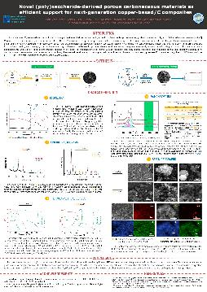
Dissemination – 2023
Participation to the international conferences
International Conference of Physical Chemistry - RomPhysChem, 17th Edition
C. D. Ene, P. Cucos, A. Ianculescu, D. C. Culita, E. M. Anghel, A. Cucos, I. Atkinson, M. C. Chifiriuc, J. M. Calderón-Moreno, O. Carp, Porous spherical ZnO-alginate family prepared by a dual-template method for biological applications
G. Socoteanu, J. M. Calderon Moreno, S. Somacescu, A. M. Musuc, T. Spataru si P. Ionita, Carbonaceous Materials Containing TEMPO Stable Free Radical: Blackberry-like Hydrochars with Enhanced Electrocatalytic Activity
A. -M. Spinciu, D. C. Culita, C. D. Ene, S. Preda, J. Calderon-Moreno, E. -M. Anghel si D. Visinescu, Novel (poly)saccharide-derived porous carbonaceous materials as efficient support fornext-generation copper-based/C composites
D. Visinescu, A. Spinciu1, M. -G. Alexandru, J. Calderon Moreno, S. Petrescu, M. Anghel, C. D. Ene, D. C. Culita, S. Preda si C. Comanescu, Copper-based/C composites on new eco-friendly carbonaceous polysaccharides-derived
platforms: synthesis and characterization

Slide 47
Dissemination - 2023
1 published ISI paper
Deciphering the role of water and a zinc-doping process in a polyol-based approach for obtaining Zn/Co/Al-based spinels: toward "green" mesoporous inorganic pigments, M.-G. Alexandru, A.-C. Ianculescu, O. Carp, D. C. Culita, S. Preda, C. D. Ene, B. S. Vasile, V.-A. Surdu, A.-I. Nicoara, F. Neatu, I. Pintilie si D. Visinescu, Dalton Trans. 2023, 52, 10386–10401
1 submitted ISI paper with the status “under review”
Novel sustainable honey-derived hydrochar containing TEMPO† free radical for degradation of aqueous organic pollutants (TEMPO=2,2,6,6-tetramethylpiperidine-1-oxyl), M.-G. Alexandru, A.-C. Ianculescu, O. Carp, D. C. Culita, S. Preda, C. D. Ene, B. S. Vasile, V.-A. Surdu, A.-I. Nicoara, F. Neatu, I. Pintilie si D. Visinescu, Dalton Trans. 2023, 52, 10386–10401
Manuscript in preparation
Scrutinizing copper-based materials for the development of “green” non-enzymatic electrochemical sensors, A. Spinciu, A. Haddad, C. Lete, S. Lupu, D. Visinescu, J.M. Calderón-Moreno, S. Preda, O. Carp

Slide 48
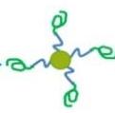

GREENSENS
G
PCE54/2021
CR
SHC
Electrode
CS
HC
Electrode
Electrode
MHC
Cu-based particles
(S,M)HC – carbonaceous materials
S – spherical morphology
M – mesoporous
“Green” carbonaceous/composites materials
Eco-friendly and sustainable electrochemical sesors

